Slide 1
AULA 4
ECONOMIA II
Teoria do Consumidor II: Aspectos da Demanda

Slide 2
Plano de Aula
Curva de demanda individual
Curva de demanda de mercado
Excedente do consumidor
Externalidades de difusão

Slide 3
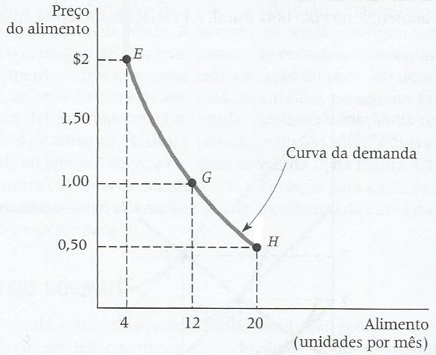
Curva de Demanda Individual
Relaciona a quantidade
demandada de determinado
bem por um consumidor
com o preço do bem,
de forma a maximizar
sua utilidade

Slide 4
Curva de Demanda de Mercado
Relaciona a quantidade de um bem que todos os consumidores em um mercado vão comprar a dado preço
É obtida por meio da soma (horizontal) das curvas de demanda individuais
Será deslocada para a direita à medida que mais consumidores entrarem no mercado
Fatores que influenciam a demanda de muitos consumidores também afetarão a demanda de mercado

Slide 5
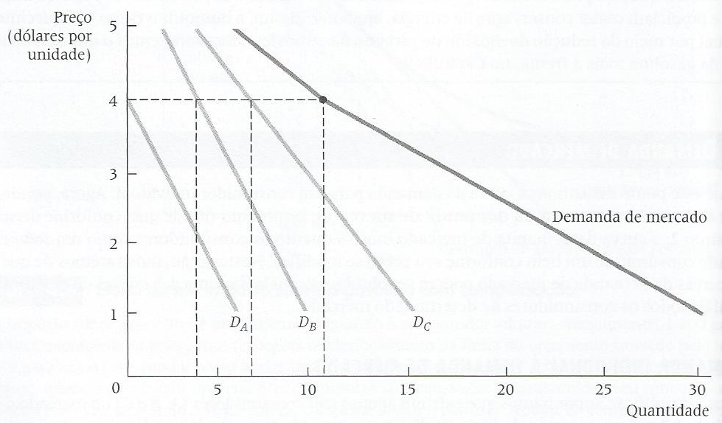
Curva de Demanda de Mercado
Neste exemplo, demanda de mercado é quebrada, já que um dos consumidores não consome acima de determinado preço considerado aceitável pelos demais

Slide 6
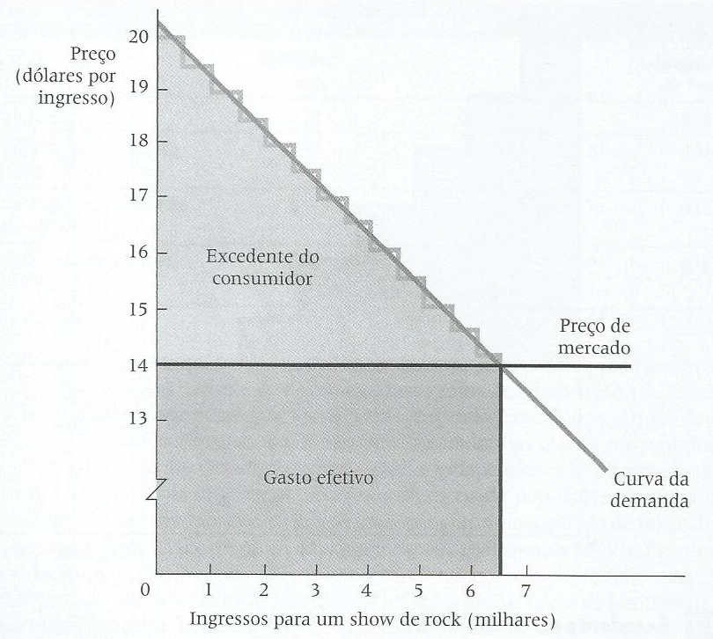
Excedente do Consumidor
- Diferença entre o que
um consumidor está
disposto a pagar por
um bem e a quantia
que efetivamente paga
Equivale à área situada
abaixo da curva de demanda
e acima da linha de preço

Slide 7
Externalidades de Difusão
Externalidade:
É o efeito que a ação de um agente causa sobre outros agentes, mas que não é considerado no preço de mercado (em outras palavras, é o efeito colateral de uma decisão sobre outros agentes que não participaram dela)
Pode ser negativa (quando a ação de uma das partes impõe custos à outra) ou positiva (quando a ação de uma das partes beneficia a outra)

Slide 8
Externalidades de Difusão
Externalidade de difusão (ou de rede):
Situação na qual a demanda individual depende das aquisições feitas por outros indivíduos (logo, quando a utilidade de uma pessoa por um bem depende do número de outras pessoas que consomem esse bem)
Positiva: quando aumenta a quantidade demandada de um bem por um consumidor típico em razão do crescimento da quantidade adquirida por outros consumidores
Negativa: quando a quantidade demandada diminui

Slide 9
Externalidades de Difusão
Efeito cumulativo de consumo:
Externalidade de difusão positiva em que consumidores desejam possuir um bem em parte porque os outros possuem (ou por estar ‘na moda’ ou porque o bem tem mais utilidade quanto mais pessoas o têm)
Demanda de mercado tende a ser mais elástica
Efeito de diferenciação de consumo:
Externalidade de difusão negativa que reflete o fato de que os consumidores desejam possuir bens únicos ou exclusivos ou queiram evitar o efeito das aglomerações
Demanda de mercado tende a ser mais inelástica

Slide 10
Síntese
Curva de demanda individual: gostos, preços e restrição orçamentária
Curva de demanda de mercado: soma horizontal das curvas de demanda individuais
Excedente do consumidor: diferença entre o valor que consumidores estariam dispostos a pagar por um bem e o quanto realmente pagam
Externalidades de difusão (positivas ou negativas): demanda de um consumidor influenciada pelas decisões de compra de outros consumidores

